Slide 1

Nhiệt liệt chào mừng các thầy cô về dự giờ lớp 2C
Môn: TIẾNG VIỆT
GV thực hiện : Trần Thị Hường
Sinh năm: 1993

Slide 2


KHỞI ĐỘNG

Slide 3


Slide 4
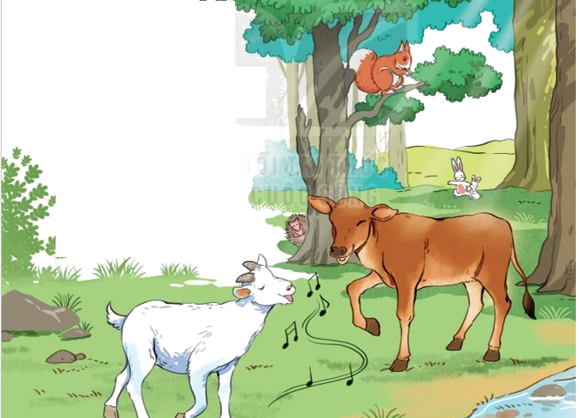

Slide 5

Trả lời câu hỏi

Slide 6
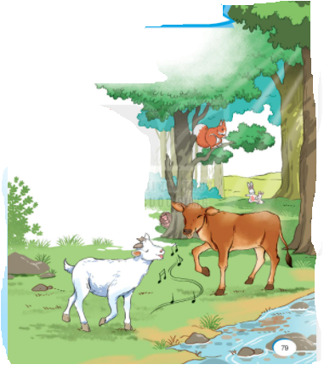
Gọi bạn
Tự xa xưa thuở nào
Trong rừng xanh sâu thẳm
Đôi bạn sống bên nhau
Bê vàng và dê trắng.
Một năm, trời hạn hán
Suối cạn, cỏ héo khô
Lấy gì nuôi đôi bạn
Chờ mưa đến bao giờ ?
Bê vàng đi tìm cỏ
Lang thang quên đường về
Dê trắng thương bạn quá
Chạy khắp nẻo tìm bê
Đến bây giờ dê trắng
Vẫn gọi hoài: “Bê ! Bê !”
(Định Hải)
Notes:
Hiện chữ kèm âm thanh

Slide 7
Câu 1: Câu chuyện được kể trong bài thơ diễn ra khi nào? Ở đâu?
Tìm hiểu bài

Slide 8
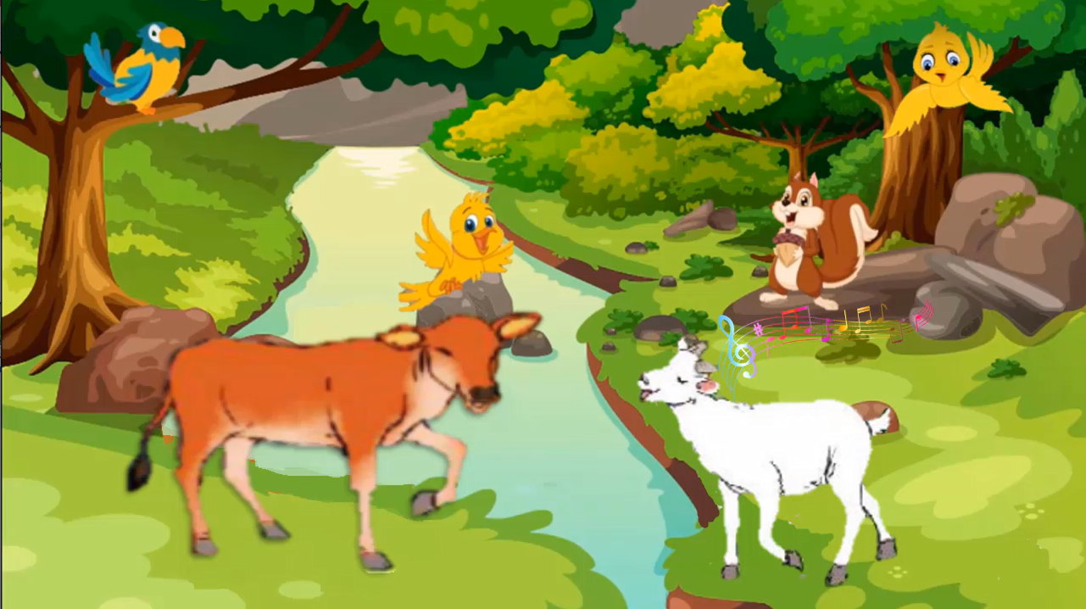


Slide 9
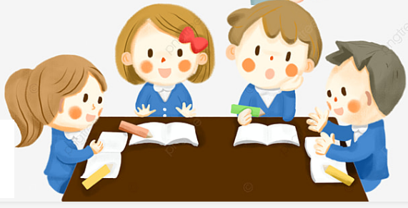
Câu 2: Chuyện gì xảy ra khiến bê vàng phải lang thang đi tìm cỏ?
Câu 3: Khi bê vàng quên đường về, dê trắng đã làm gì?

Slide 10
Trả lời câu hỏi
Câu 2: Chuyện gì xảy ra khiến bê vàng phải lang thang đi tìm cỏ?

Slide 12
Tìm hiểu bài
Câu 3: Khi bê vàng quên đường về, dê trắng đã làm gì?

Slide 13
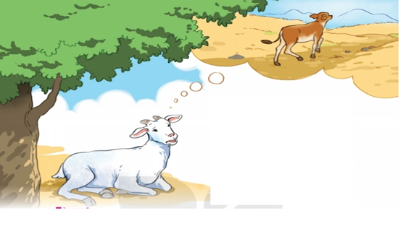

Slide 14

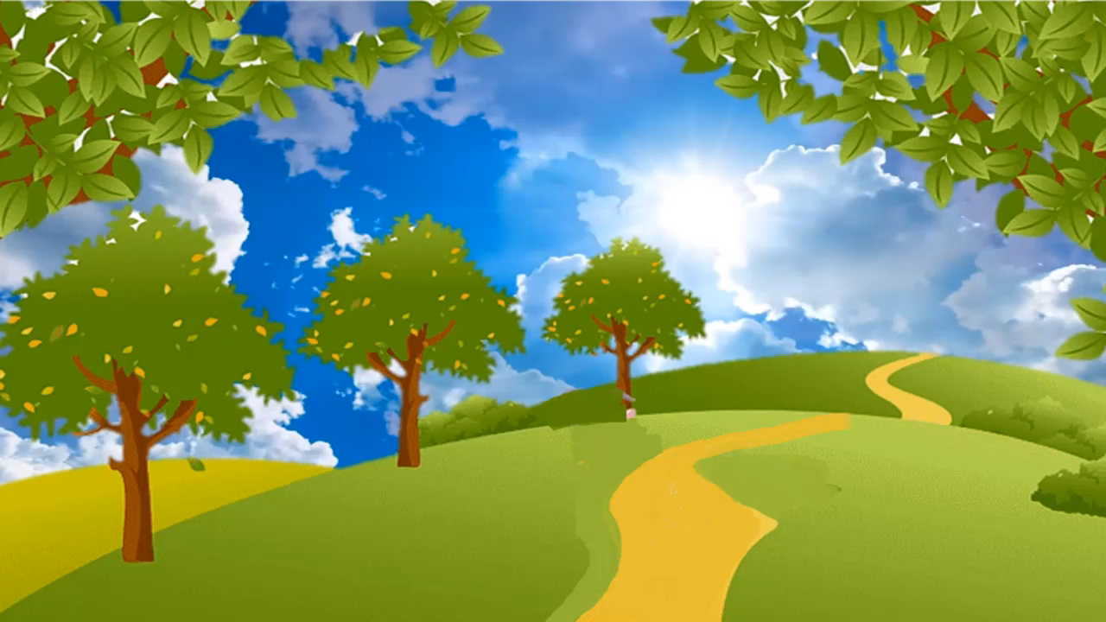


Slide 16
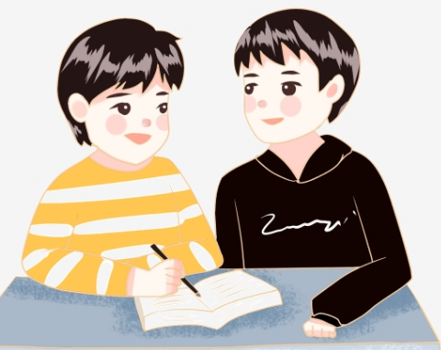
Câu 4: Em hãy nêu cảm nghĩ của em về bê vàng và dê trắng?

Slide 17
Nội dung:
Bài thơ giúp em hiểu tình bạn thân thiết, gắn bó, cảm động giữa bê vàng và dê trắng.

Slide 18
Luyện đọc lại
Gọi bạn
Tự xa xưa thuở nào
Trong rừng xanh sâu thẳm
Đôi bạn sống bên nhau
Bê vàng và dê trắng.
Một năm, trời hạn hán
Suối cạn, cỏ héo khô
Lấy gì nuôi đôi bạn
Chờ mưa đến bao giờ?
Bê vàng đi tìm cỏ
Lang thang quên đường về
Dê trắng thương bạn quá
Chạy khắp nẻo tìm bê
Đến bây giờ dê trắng
Vẫn gọi hoài: “Bê! Bê!”.
_____
__
_____

Slide 19


HỌC THUỘC LÒNG

Slide 20
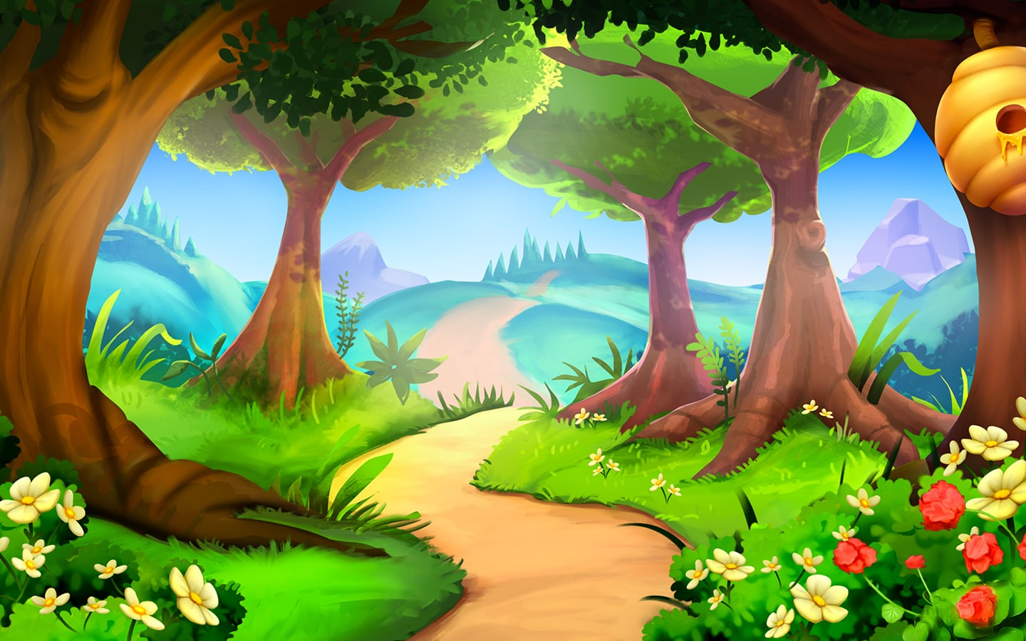

HỌC THUỘC LÒNG
Gọi bạn
Tự xa xưa thuở nào
Trong rừng xanh sâu thẳm
Đôi bạn sống bên nhau
Bê vàng và dê trắng.
Một năm, trời hạn hán
Suối cạn, cỏ héo khô
Lấy gì nuôi đôi bạn
Chờ mưa đến bao giờ ?

Slide 21
HỌC THUỘC LÒNG
Gọi bạn
Tự ……………………….
Trong ……………………
Đôi ……………………...
Bê ……………………….
Một …………………….
Suối ……………………
Lấy …………………….
Chờ ………………….. ?

Slide 22
HỌC THUỘC LÒNG
Gọi bạn
……………………….
……………………
……………………...
……………………….
…………………….
……………………
…………………….
………………….. ?

Slide 23

Luyện tập theo văn bản đọc
___
1. Tìm từ chỉ tâm trạng của dê trắng khi không thấy bạn trở về.
Bê vàng đi tìm cỏ
Lang thang quên đường về
Dê trắng thương bạn quá
Chạy khắp nẻo tìm bê
Đến bây giờ dê trắng
Vẫn gọi hoài: “Bê! Bê!”.
__

Slide 24
Luyện tập theo văn bản đọc
2. Đóng vai một người bạn trong rừng, nói lời an ủi dê trắng.
- Mình biết bạn đang rất buồn và nhớ bê vàng.
- Bạn đừng buồn nữa nhé.
- Bê vàng sẽ sớm tìm được đường về thôi.

Slide 25
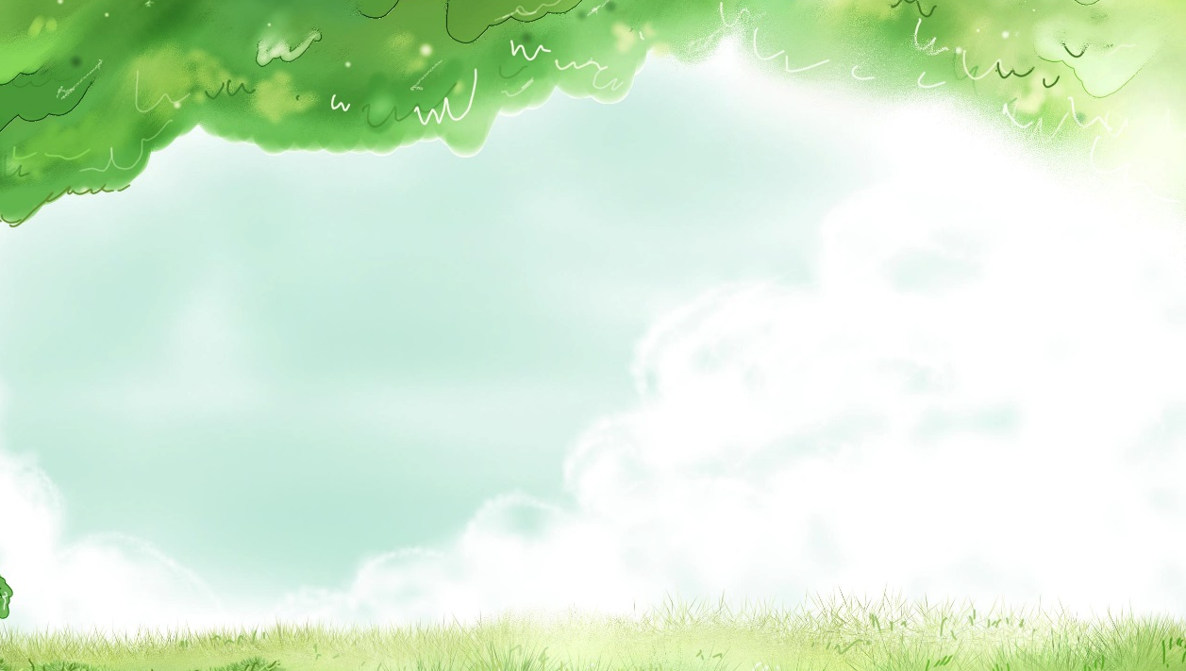




CHÂN THÀNH CẢM ƠN
CÁC THẦY CÔ GIÁO
VÀ CÁC EM HỌC SINH

